Slide 1
ОЦЕНКА ОТРАСЛЕВЫХ РИСКОВ В ЛИЗИНГЕ
К.Э.Н. Царев Евгений Маркович Председатель Подкомитета ТПП РФ по лизингу, Председатель Совета, директор НП "Лизинговый Союз" E-mail: etsarev@tpprf-leasing.ru
Москва, 2023

Slide 2
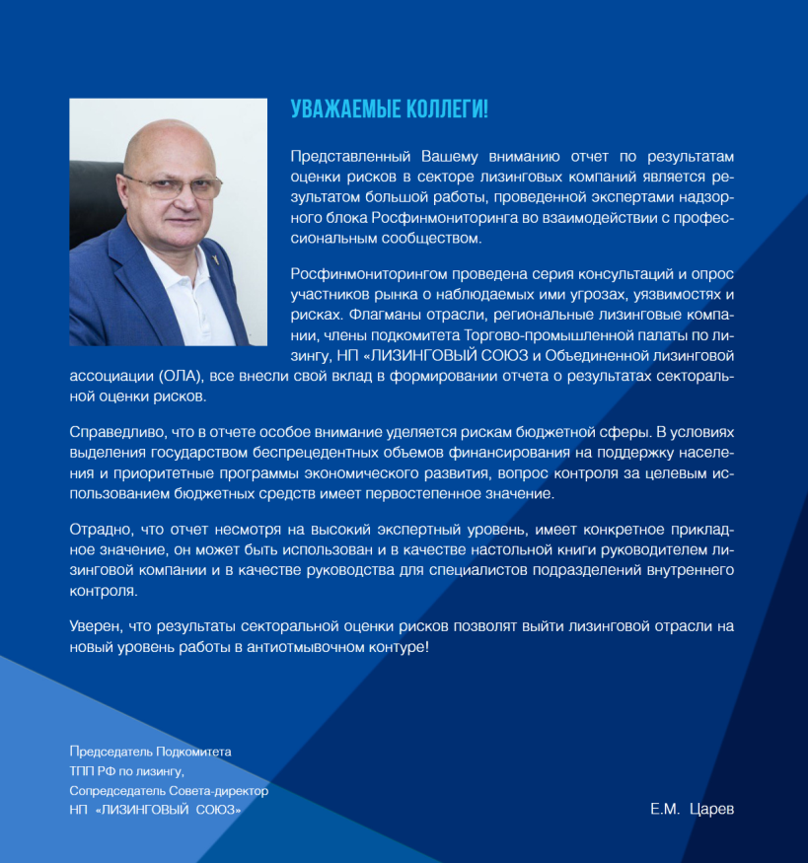
Подкомитет ТПП РФ по лизингу, НП "ЛИЗИНГОВЫЙ СОЮЗ"
etsarev@tpprf-leasing.ru, +7 (903) 169-48-22

Slide 3
В документе дается оценка по трем основным рискам (угрозам)
Подкомитет ТПП РФ по лизингу, НП "ЛИЗИНГОВЫЙ СОЮЗ"
etsarev@tpprf-leasing.ru, +7 (903) 169-48-22

Slide 4
Под угрозой сектора понимается деятельность, которая нанесла или может нанести ущерб государству, обществу, экономике, гражданам, и сопровождающаяся извлечени­ем незаконного дохода, деятель­ность по отмыванию (легализации) незаконного дохода, а также при­частные либо могущие быть при­частными к указанным видам дея­тельности лица, организации и их группы.
Подкомитет ТПП РФ по лизингу, НП "ЛИЗИНГОВЫЙ СОЮЗ"
etsarev@tpprf-leasing.ru, +7 (903) 169-48-22

Slide 5
УГРОЗА 1: Хищение или умышленная утрата имущества самой лизинговой компанией
УГРОЗА 2: Использование лизинговой компании для инвестирования преступного дохода
УГРОЗА 3: Использование лизинговой компании для хищения средств лизингополучателя
Подкомитет ТПП РФ по лизингу, НП "ЛИЗИНГОВЫЙ СОЮЗ"
etsarev@tpprf-leasing.ru, +7 (903) 169-48-22

Slide 6
Оценка по всем видам рисков носит позитивный характер:
уровень угрозы вовлечения лизинговых организаций в преступные схемы остается умеренным;
факты использования инфраструктуры сектора для целей финансирования терроризма не выявлялись.
Подкомитет ТПП РФ по лизингу, НП "ЛИЗИНГОВЫЙ СОЮЗ"
etsarev@tpprf-leasing.ru, +7 (903) 169-48-22

Slide 7
В качестве негативной тенденции приведен риск в связи с распространением практики возвратного лизинга для физических лиц.
При участи Подкомитета и Партнерства подготовлен проект приказа ФСФМ, где предусмотрено определить в качестве подлежащей обязательному контролю операцию на сумму, превышающую 100 тысяч рублей, но не более 1 миллиона рублей, по предоставлению имущества по договору финансовой аренды (лизинга) физическому лицу, в рамках которого данное физическое лицо выступает продавцом имущества, являющегося предметом лизинга.
Подкомитет ТПП РФ по лизингу, НП "ЛИЗИНГОВЫЙ СОЮЗ"
etsarev@tpprf-leasing.ru, +7 (903) 169-48-22

Slide 8
В документе дается характеристика потенциальных уязвимостей сектора лизинга
* Под уязвимостью понимается совокупность обстоятельств, ус­ловий организационного, норма­тивно-правового, материально-технического и иного характера, затрудняющих деятельность участ­ников национальной системы ПОД/ФТ, и/или которые могут ис­пользоваться преступниками (в том числе отмывателями преступных доходов, преступными группами и т.п.) либо поддерживать или об­легчать их деятельность.
Подкомитет ТПП РФ по лизингу, НП "ЛИЗИНГОВЫЙ СОЮЗ"
etsarev@tpprf-leasing.ru, +7 (903) 169-48-22

Slide 9
УЯЗВИМОСТИ
Отсутствие лицензирования в секторе
Нарушения при исполнении внутреннего контроля
Сложности при установлении источников происхождения средств клиента
Участие технических компаний в цепочках расчетов с лизинговой компанией
Подкомитет ТПП РФ по лизингу, НП "ЛИЗИНГОВЫЙ СОЮЗ"
etsarev@tpprf-leasing.ru, +7 (903) 169-48-22

Slide 10
По мнению Подкомитета и Партнерства:
отсутствие органа, регулирующего деятельность лизинговых компаний как некредитных финансовых организаций, не оказывает существенного влияния на повышение ее секторального риска, а снижение потенциальных рисков лизинга эффективно достигается за счет развития нормативной базы в области ПОД/ФТ.
Уровень уязвимостей лизинга оценивается Росфинмониторингом как УМЕРЕННЫЙ
Подкомитет ТПП РФ по лизингу, НП "ЛИЗИНГОВЫЙ СОЮЗ"
etsarev@tpprf-leasing.ru, +7 (903) 169-48-22

Slide 11
Ключевой вывод по документу:
Масштаб сектора, наличие угроз, в первую очередь потенциально связанных с хищением бюджетных денежных средств, даже несмотря на минимизацию большинства уязвимостей ввиду потенциально существенного ущерба, формируют вывод об умеренном уровне угрозы, а также, об умеренном уровне уязвимости и, как следствие, умеренном уровне риска использования сектора для целей отмывания доходов (ОД) и низком уровне риска финансирования терроризма (ФТ).
Подкомитет ТПП РФ по лизингу, НП "ЛИЗИНГОВЫЙ СОЮЗ"
etsarev@tpprf-leasing.ru, +7 (903) 169-48-22

Slide 12
Контроль за использованием бюджетных средств РОСФИНМОНИТОРИНГ
При участии Подкомитета и Партнерства ФСФМ России подготовлено проект информационного письма Росфинмониторинга «О повышении внимания лизинговых компаний к операциям, связанным с реализацией государственных программ, предусматривающих бюджетное финансирование».
В письме учтено следующее предложение лизинговых объединений:
«С учетом того, что усиление контроля в части обозначенных Росфинмониторингом операций (сделок) возможно при условии внедрения автоматизированных средств, просим предоставить сроки (не менее 90 дней) на разработку и внедрение дополнительных средств контроля».
Подкомитет ТПП РФ по лизингу, НП "ЛИЗИНГОВЫЙ СОЮЗ"
etsarev@tpprf-leasing.ru, +7 (903) 169-48-22

Slide 13
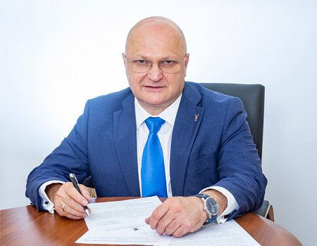
СПАСИБО ЗА ВНИМАНИЕ!
Председатель Подкомитета ТПП РФ по лизингу Председатель Совета, директор НП "ЛИЗИНГОВЫЙ СОЮЗ" к.э.н. Царев Евгений Маркович
119019, г. Москва, Б.Знаменский пер., д.2, стр.7 Телефон/факс: +7(495) 695-71-11
моб.: +7(903)169-48-22
E-mail: etsarev@tpprf-leasing.ru
info@tpprf-leasing.ru Сайт: www.tpprf-leasing.ru
Подкомитет ТПП РФ по лизингу, НП "ЛИЗИНГОВЫЙ СОЮЗ"
etsarev@tpprf-leasing.ru, +7 (903) 169-48-22

